Slide 1
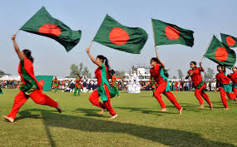
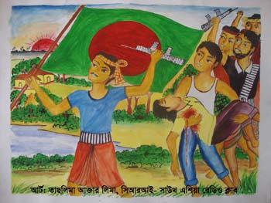
স্বাগতম

Slide 2
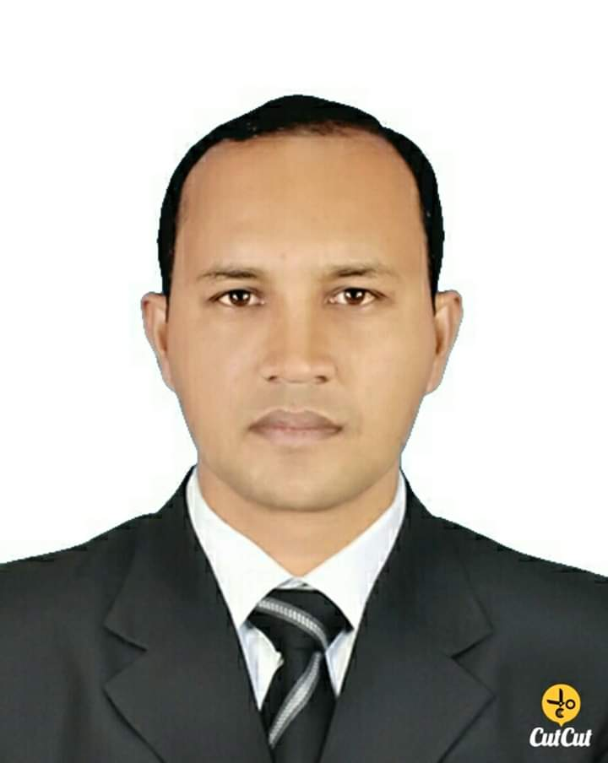
শিক্ষক পরিচিতি
মফিজ উদ্দিন
সহকারী শিক্ষক
দক্ষিন রাজের হাওলা সরকারি প্রাথমিক বিদ্যালয়
হাতিয়া, নোয়াখালী

Slide 3
শ্রেণিঃচতুর্থ
আমার বাংলা বই
বীরশ্রেষ্ঠের বীরগাঁথা
অধ্যায়-৭
পৃষ্ঠা –২৬
সময়ঃ ৪০মিঃ

Slide 4
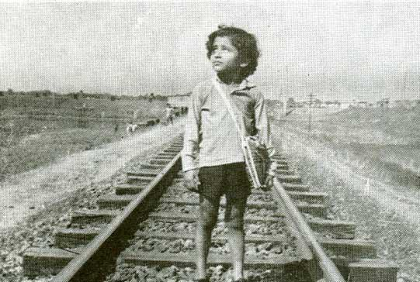
শিখনফলঃ
১.৩.১ নির্দেশনা শুনে বুঝতে পারবে।
১.৩.২ আদেশ পালন করবে।

Slide 5
অনুকূল পরিবেশ সৃষ্টিঃ
ভিডিওটি দেখ

Slide 6
পাঠ শিরোনামঃ
বীরশ্রেষ্ঠের বীরগাঁথা
পাঠ্যাংশঃ
শেষরাত তখনও .......বীরের মতো তিনি মৃত্যুবরণ করেন।

Slide 7
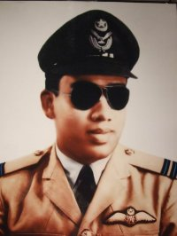
বীরশ্রেষ্ঠ মতিউর রহমান

Slide 8
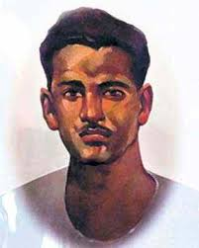
বীরশ্রেষ্ঠ হামিদুর রহমান

Slide 9
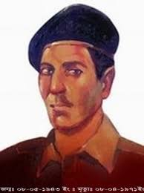
বীরশ্রেষ্ঠ রুহুল আমীন

Slide 10
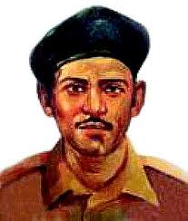
বীরশ্রেষ্ঠ জাহাঙ্গীর আলম

Slide 11
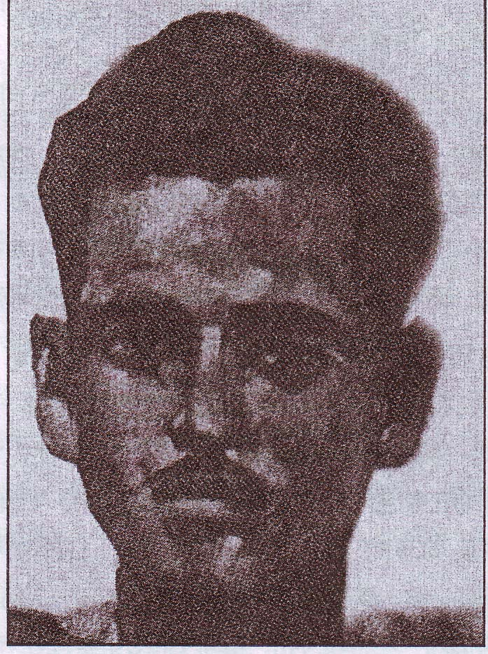
সিপাহী মোস্তফা কামাল

Slide 12
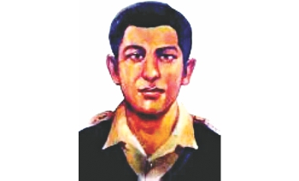
বীরশ্রেষ্ঠ আব্দুর রউফ

Slide 13
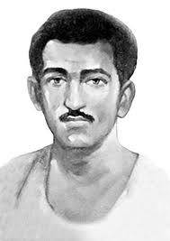
বীরশ্রেষ্ঠ নূর মোহাম্মাদ শেখ

Slide 14
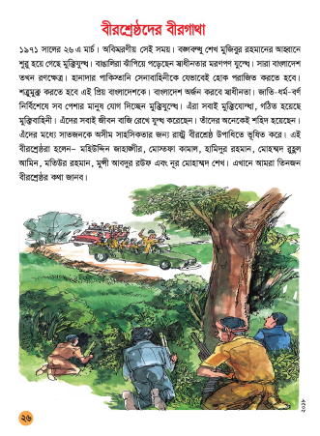
শিক্ষকের পাঠ
পাঠটি স্পষ্ট ও প্রমিত উচ্চারণে শিক্ষার্থীদেরকে পড়ে
শোনাব ও বুঝিয়ে দেব।

Slide 15
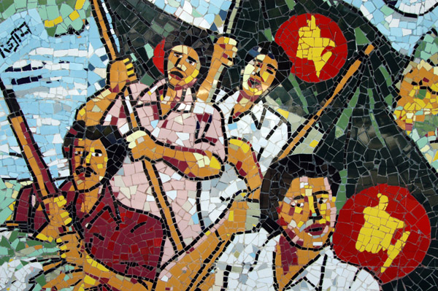
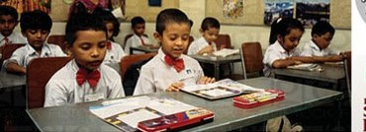
শিক্ষার্থীর পাঠ
জোড়ায় জোড়ায় পড়বে

Slide 16
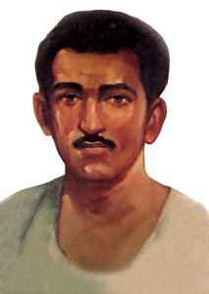
মিলকরণ
হামিদুর রহমান
জাহাঙ্গীর আলম
মতিউর রহমান

Slide 17
শব্দ ও শব্দার্থ
বীরশ্রেষ্ঠ
বীরত্বে সবার সেরা
বাঙ্কার
মাটির গর্ত
আহ্বান
ডাকা
রণক্ষেত্র
যুদ্ধের স্থান

Slide 18
যুক্তবর্ণ
মুক্তি
ক্যাপ্টেন
যুদ্ধ
মুন্সী

Slide 19
যুক্তবর্ণ ভেঙ্গে দেখানো
মুক্তি
ক+ত
ক্ত
প+ট
ক্যাপ্টেন
প্ট
যুদ্ধ
দ্ধ
দ+ধ
মুন্সী
ন্স
ন+স

Slide 20
প্রশ্নোত্তর আলোচনা
প্রশ্নোত্তর আলোচনা
১.বীরশ্রেষ্ঠরা কেন মুক্তিযুদ্ধ করেছিলেন,প্রথমে বল ও পরে লেখ।
২.মহিউদ্দিন জাহাঙ্গীর কীভাবে যুদ্ধে অংশগ্রহণ করেছিলেন,লেখ।

Slide 21
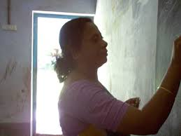
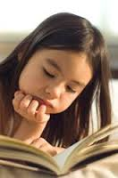
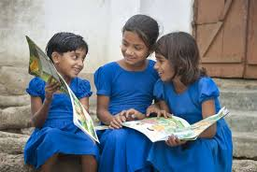
বাড়ির কাজ
মহিউদ্দিন জাহাঙ্গীর কীভাবে মৃত্যুবরণ করেন লিখে আনবে।

Slide 22
ভালো থেকো নিরাপদে থেকো

